Slide 1
Proyecto final
ESAN
Predicción de conversión y Optimización Bayesiana de campañas digitales y WhatsApp
Graduate School of Business
Caso académico ficticio inspirado en Movistar
Datos sintéticos · Machine Learning · Optimización Bayesiana
Enfoque: predecir la probabilidad de conversión y recomendar la siguiente prueba de campaña con mejor potencial.
Alumno: Elias Cruz
Curso: Machine Learning & Deep Learning
Profesor: Javier Zárate
Año académico: 2026
01
Notes:
INTEGRANTE 1 — Diapositiva 1 — Portada — Tiempo sugerido: 40 segundos.
Buenas noches, profesor y compañeros. Presentamos nuestro proyecto final titulado “Predicción de conversión y Optimización Bayesiana de campañas digitales y WhatsApp”. El caso es académico y ficticio, inspirado en un contexto de telecomunicaciones como Movistar, usando datos sintéticos para proteger información sensible. El objetivo central es combinar Machine Learning y Optimización Bayesiana para resolver una decisión práctica: qué campaña o flujo digital conviene probar primero cuando existen muchas combinaciones posibles y el presupuesto de experimentación es limitado. La exposición estará dividida entre cinco integrantes. Primero veremos el problema de negocio, luego los datos, el pipeline, los modelos, la evaluación técnica, la optimización bayesiana, el simulador ejecutivo, los riesgos y las conclusiones.

Slide 2
Resumen ejecutivo
Enfoque del proyecto
ML estima la conversión; la Optimización Bayesiana decide qué probar después.
PROBLEMA
SOLUCIÓN PROPUESTA
• Existen muchas combinaciones de campaña y flujo digital.
• El A/B testing tradicional consume tiempo, tráfico y presupuesto.
• La decisión clave es priorizar pruebas con mayor retorno esperado.
• Modelo predictivo para probabilidad de conversión.
• Proceso Gaussiano como modelo sustituto.
• Función de adquisición para balancear exploración y explotación.
50K
3
30
XGBoost
BO
interacciones sintéticas
modelos comparados
pruebas simuladas
modelo ganador
capa prescriptiva
ESAN · Machine Learning & Deep Learning · Caso académico con datos sintéticos
02
Notes:
INTEGRANTE 1 — Diapositiva 2 — Resumen ejecutivo — Tiempo sugerido: 60 segundos.
El proyecto parte de una idea simple: no basta con predecir qué cliente podría convertir; también necesitamos decidir qué prueba conviene ejecutar después. En campañas digitales existen muchas combinaciones de segmento, horario, mensaje, beneficio y flujo. Probarlas al azar mediante A/B testing tradicional puede consumir tráfico, tiempo y presupuesto. Nuestra solución tiene dos capas. La primera es predictiva: un modelo de Machine Learning estima la probabilidad de conversión. La segunda es prescriptiva: la Optimización Bayesiana usa esa información para recomendar la siguiente configuración con mejor balance entre potencial e incertidumbre. Así buscamos aprender más con menos experimentos, manteniendo métricas de negocio como conversión, costo, satisfacción y contención digital.

Slide 3
Problema de negocio
Decisión bajo incertidumbre
¿Qué combinación de segmento, horario, mensaje, beneficio y flujo conviene probar primero?
CONTEXTO
DECISIÓN A MEJORAR
• Las campañas digitales pueden derivar a WhatsApp o chatbot.
• Cada variante genera una respuesta distinta del cliente.
• Probar todas las combinaciones no es eficiente.
• Seleccionar la siguiente prueba más útil.
• Reducir experimentos de bajo potencial.
• Maximizar conversión cuidando costo y experiencia.
Target analítico
Valor esperado
conversion_exitosa = 1 si el cliente completa la acción objetivo; 0 en caso contrario.
Aprender más con menos pruebas y justificar cada experimento con evidencia.
ESAN · Machine Learning & Deep Learning · Caso académico con datos sintéticos
03
Notes:
INTEGRANTE 1 — Diapositiva 3 — Problema de negocio — Tiempo sugerido: 65 segundos.
El problema de negocio es una decisión bajo incertidumbre. Una empresa puede enviar campañas por medios digitales y derivar al cliente a WhatsApp o chatbot. Sin embargo, cada variante puede funcionar distinto según el segmento, el horario, el beneficio o la forma en que se redacta el mensaje. La pregunta clave es: ¿qué combinación conviene probar primero? Si probamos todas las combinaciones, el proceso se vuelve lento y costoso. Si probamos al azar, podemos desperdiciar oportunidades. Por eso convertimos el problema de negocio en un problema analítico: predecir la probabilidad de conversión y priorizar las pruebas con mayor valor esperado. El target principal es conversión exitosa: uno si el cliente completa la acción y cero si no la completa.

Slide 4
Objetivos y criterios de éxito
Predictivo + prescriptivo
OBJETIVO GENERAL
CRITERIOS TÉCNICOS
• Construir un pipeline reproducible para estimar conversión.
• Comparar una línea base con modelos alternativos.
• Usar BO para recomendar la siguiente configuración de campaña.
• AUC y PR-AUC superiores al baseline.
• F1 optimizado con threshold en validación.
• Probabilidades calibradas para priorizar decisiones.
CRITERIOS DE NEGOCIO
ALCANCE
• Encontrar mejores configuraciones con 30 pruebas simuladas.
• Comparar BO contra Random Search.
• Traducir resultados en recomendaciones accionables.
• Caso ficticio con datos sintéticos reproducibles.
• Sin exposición de datos reales ni sensibles.
• Validación final sugerida mediante A/B testing real.
ESAN · Machine Learning & Deep Learning · Caso académico con datos sintéticos
04
Notes:
INTEGRANTE 2 — Diapositiva 4 — Objetivos y criterios de éxito — Tiempo sugerido: 60 segundos.
El objetivo general es construir un pipeline reproducible que permita estimar la conversión y recomendar configuraciones de campaña. Para cumplirlo, planteamos tres objetivos específicos. Primero, generar y preparar un dataset sintético con variables de cliente, campaña y flujo digital. Segundo, comparar una línea base con modelos alternativos de Machine Learning. Tercero, aplicar Optimización Bayesiana para seleccionar la siguiente prueba más útil. Los criterios técnicos son superar el baseline en métricas como AUC, PR-AUC y F1, y obtener probabilidades útiles para priorizar decisiones. Los criterios de negocio son encontrar buenas configuraciones con un presupuesto limitado de treinta pruebas simuladas y demostrar que la búsqueda bayesiana puede ser más eficiente que probar combinaciones al azar.

Slide 5
Dataset sintético
Unidad de análisis y variables
50,000
21
19.9%
0
12
interacciones
variables
conversión media
datos reales expuestos
meses simulados
Grupo
Variables principales
UNIDAD DE ANÁLISIS
Una interacción cliente-campaña-WhatsApp.
Cliente
segmento, antigüedad, plan, interacciones previas
Campaña
hora, día, canal, wording, beneficio
Flujo digital
tipo de flujo, pasos, tiempo de respuesta
Resultado
CTR, contención, CSAT, conversión exitosa
Control metodológico
Se excluyen variables posteriores a la conversión para evitar leakage y sobrestimar el desempeño.
ESAN · Machine Learning & Deep Learning · Caso académico con datos sintéticos
05
Notes:
INTEGRANTE 2 — Diapositiva 5 — Dataset sintético — Tiempo sugerido: 65 segundos.
El dataset sintético representa cincuenta mil interacciones cliente-campaña-WhatsApp. La unidad de análisis es una interacción digital individual. Cada registro incluye variables del cliente, como segmento, antigüedad o valor del plan; variables de campaña, como horario, canal, wording y beneficio; y variables del flujo, como tipo de chatbot, número de pasos y nivel de fricción. La variable objetivo es conversión exitosa. La tasa media de conversión está alrededor del veinte por ciento, lo que permite trabajar con un problema realista y no perfectamente balanceado. La decisión de usar datos sintéticos se justifica porque en un caso real de telecomunicaciones habría restricciones de confidencialidad. Lo importante es que la data es reproducible, controlada y suficiente para demostrar el ciclo analítico completo.

Slide 6
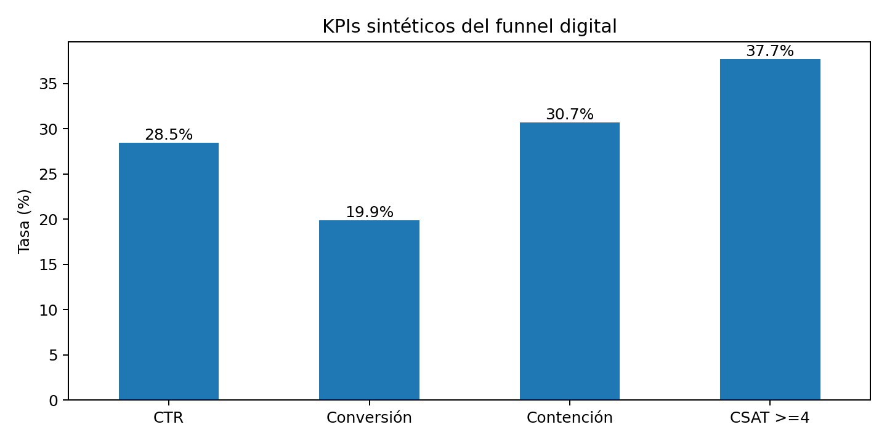
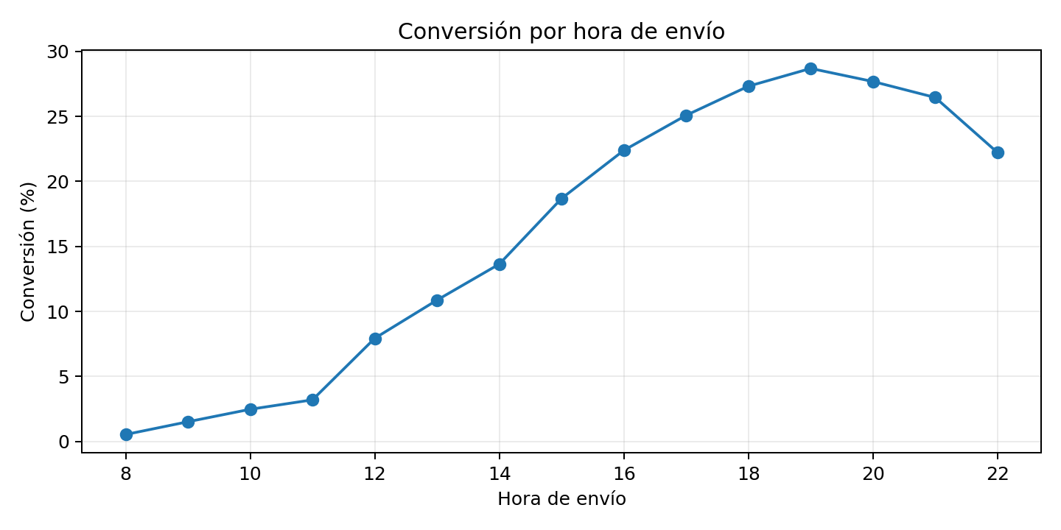
Análisis exploratorio
Funnel digital simulado
HALLAZGOS DE NEGOCIO
• La conversión cambia por horario y segmento.
• Los beneficios modifican la respuesta esperada.
• El flujo corto reduce fricción y ayuda a convertir.
• La fatiga por campañas recientes debe controlarse.
ESAN · Machine Learning & Deep Learning · Caso académico con datos sintéticos
06
Notes:
INTEGRANTE 2 — Diapositiva 6 — Análisis exploratorio — Tiempo sugerido: 60 segundos.
En el análisis exploratorio buscamos entender qué patrones podrían explicar la conversión. Observamos que la conversión varía por segmento, por horario de envío y por beneficio ofrecido. También vemos que los flujos más cortos tienden a reducir fricción, mientras que demasiadas campañas recientes pueden generar fatiga en el cliente. Estos hallazgos son importantes porque conectan el modelo con decisiones de negocio accionables. No se trata solo de entrenar un algoritmo, sino de identificar variables que sí pueden ser modificadas por el área comercial o digital. El EDA también ayuda a detectar sesgos, revisar distribuciones y confirmar que las variables tienen sentido antes de avanzar al modelamiento.

Slide 7
Pipeline reproducible
Colab + scikit-learn + XGBoost
1
Datos
2
EDA
3
Preparación
4
Split temporal
5
Modelos ML
6
BO
PARTICIÓN TEMPORAL
VARIABLES MODELADAS
• Train: meses 1 a 8.
• Validation: meses 9 y 10.
• Test: meses 11 y 12.
• La lógica simula predicción futura y reduce fuga temporal.
• Categóricas: segmento, canal, wording, beneficio y flujo.
• Numéricas: hora, antigüedad, plan, campañas previas y pasos.
• Transformaciones: one-hot encoding, imputación y escalamiento.
Repositorio
Incluye notebook Colab, scripts, dataset sintético, métricas, gráficos y README de ejecución.
ESAN · Machine Learning & Deep Learning · Caso académico con datos sintéticos
07
Notes:
INTEGRANTE 3 — Diapositiva 7 — Pipeline reproducible — Tiempo sugerido: 65 segundos.
El pipeline fue diseñado para que pueda ejecutarse paso a paso en Google Colab. Primero se genera la data sintética con una semilla fija, para que los resultados puedan reproducirse. Segundo, se realiza el análisis exploratorio con métricas y visualizaciones. Tercero, se preparan las variables: tratamiento de categóricas, escalamiento cuando corresponde y separación de predictores y target. Cuarto, usamos una partición temporal, que simula mejor el caso de campañas futuras: entrenamos con periodos anteriores y evaluamos con periodos posteriores. Quinto, entrenamos los modelos de Machine Learning. Finalmente, aplicamos Optimización Bayesiana para recomendar la siguiente configuración de campaña. Esta estructura responde a la lógica de un proyecto analítico completo.

Slide 8
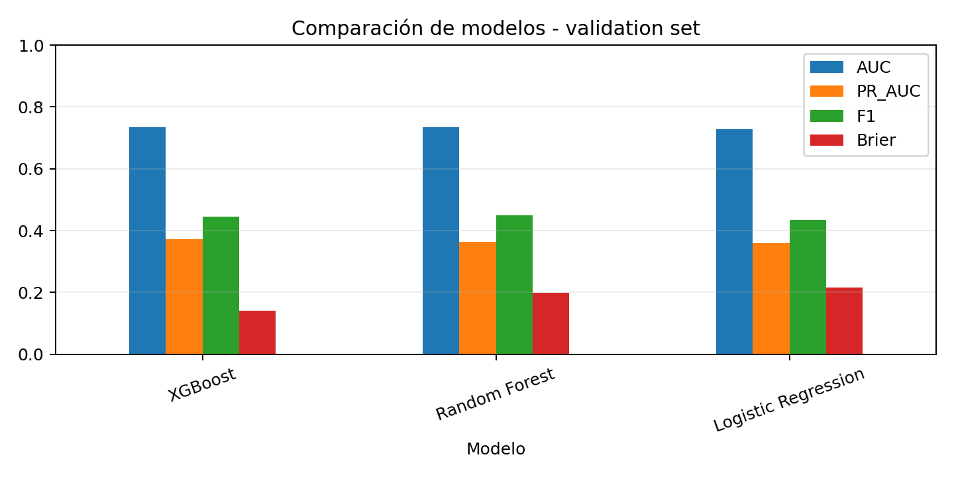
Modelos de Machine Learning
Baseline y alternativas
Modelo
Lectura
Rol
Logistic Reg.
AUC 0.728 · F1 0.435
Baseline
Random Forest
AUC 0.735 · F1 0.450
Alternativa
XGBoost
AUC 0.735 · PR-AUC 0.371
Ganador
CRITERIO DE SELECCIÓN
• XGBoost mantiene el mejor balance global.
• PR-AUC y Brier Score son relevantes por trabajar con probabilidades.
• El threshold se optimiza en validation, no se fija arbitrariamente en 0.50.
ESAN · Machine Learning & Deep Learning · Caso académico con datos sintéticos
08
Notes:
INTEGRANTE 3 — Diapositiva 8 — Modelos de Machine Learning — Tiempo sugerido: 60 segundos.
En esta etapa comparamos una línea base y modelos alternativos. La línea base es una regresión logística, porque es simple, interpretable y sirve como punto de comparación. Luego evaluamos Random Forest y XGBoost. El objetivo no es usar el modelo más complejo, sino justificar cuál aporta mejor desempeño y utilidad para el caso. XGBoost aparece como el modelo principal porque suele capturar relaciones no lineales y combinaciones entre variables, como segmento, horario, beneficio y tipo de flujo. Además, entrega probabilidades que luego usamos para priorizar decisiones. La comparación con baseline es clave porque permite demostrar que el modelo elegido realmente agrega valor frente a una alternativa sencilla.

Slide 9
Evaluación del modelo ganador
XGBoost en test set
0.737
0.408
0.718
0.471
0.149
AUC
PR-AUC
Recall
F1
Brier
MATRIZ DE CONFUSIÓN
LECTURA EJECUTIVA
Pred 0
Pred 1
• El modelo prioriza candidatos, no reemplaza el experimento real.
• Se favorece recall para no perder campañas con potencial.
• La calibración permite ordenar configuraciones por probabilidad esperada.
Real 0
4542
1972
Real 1
646
1139
Costo del error
Un falso negativo puede descartar una buena campaña; un falso positivo genera una prueba adicional de bajo retorno.
ESAN · Machine Learning & Deep Learning · Caso académico con datos sintéticos
09
Notes:
INTEGRANTE 3 — Diapositiva 9 — Evaluación del modelo ganador — Tiempo sugerido: 65 segundos.
La evaluación se realiza en el conjunto de prueba, no solo en entrenamiento. Reportamos AUC, PR-AUC, recall, precision y F1. Estas métricas son más adecuadas que usar únicamente accuracy, porque el objetivo es identificar conversiones y el target no está perfectamente balanceado. El AUC mide la capacidad general de separar clientes con mayor o menor probabilidad de conversión. El PR-AUC es útil cuando la clase positiva es menos frecuente. El recall indica cuántas conversiones potenciales logramos capturar, mientras que precision mide qué tan confiables son las predicciones positivas. En conjunto, estas métricas permiten evaluar desempeño técnico y su utilidad para priorizar campañas con mayor probabilidad de éxito.

Slide 10
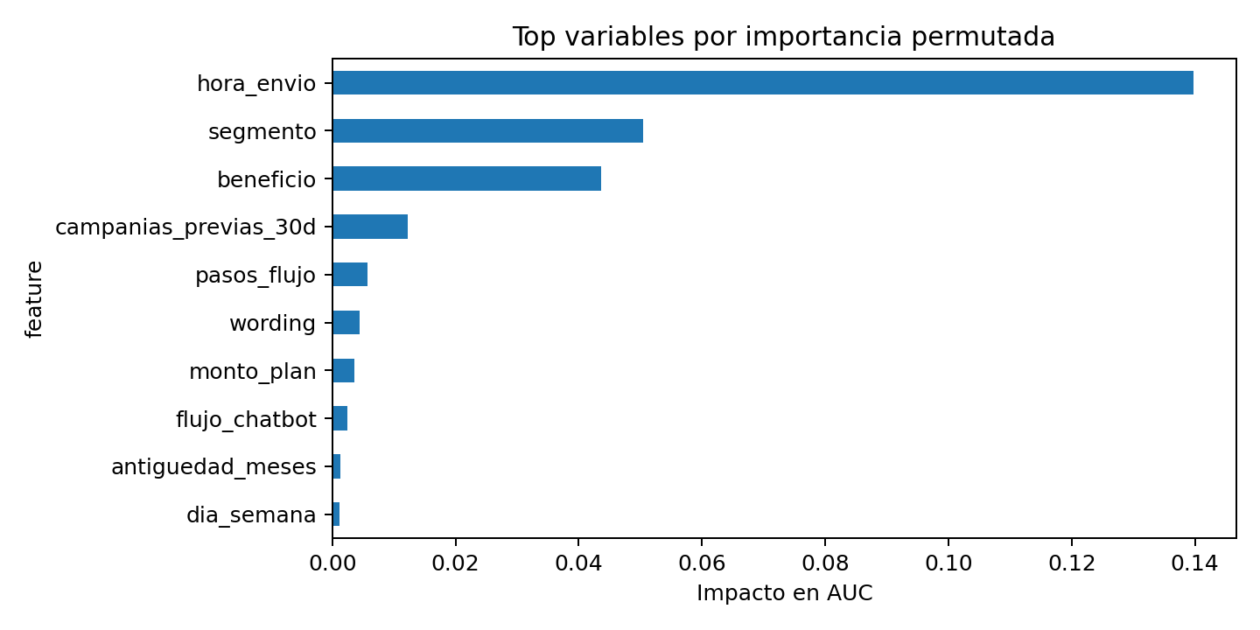
Interpretabilidad y control de sesgos
Variables que explican la decisión
VARIABLES ACCIONABLES
• Beneficio ofrecido.
• Segmento del cliente.
• Hora de envío.
• Tipo de flujo del chatbot.
• Fatiga por campañas recientes.
CONTROLES
• Monitorear resultados por segmento.
• Revisar drift mensual.
• Validar decisiones con A/B testing.
• Respetar privacidad y frecuencia de contacto.
ESAN · Machine Learning & Deep Learning · Caso académico con datos sintéticos
10
Notes:
INTEGRANTE 4 — Diapositiva 10 — Interpretabilidad y control de sesgos — Tiempo sugerido: 65 segundos.
Una vez elegido el modelo, necesitamos interpretar qué variables influyen en la decisión. Las variables más accionables son el beneficio ofrecido, el segmento, la hora de envío, el tipo de flujo y la fatiga por campañas recientes. Esto es importante porque permite convertir el resultado técnico en recomendaciones operativas. Por ejemplo, si ciertos segmentos responden mejor a flujos cortos o a beneficios específicos, el equipo comercial puede diseñar experimentos más precisos. También consideramos controles de riesgo: monitorear desempeño por segmento, revisar drift mensual, validar las recomendaciones con A/B testing y respetar criterios de privacidad y frecuencia de contacto. El modelo no debe reemplazar el criterio humano; debe apoyar una decisión mejor informada.

Slide 11
Optimización Bayesiana
Capa prescriptiva
La predicción responde “qué podría pasar”; BO responde “qué conviene probar ahora”.
Pruebas
iniciales
Proceso
Gaussiano
Función de
adquisición
Siguiente
prueba
Actualizar
modelo
Score de negocio
UCB
Probabilidad de conversión estimada menos penalización por costo, beneficio y contacto.
Media esperada más bono por incertidumbre para balancear exploración y explotación.
ESAN · Machine Learning & Deep Learning · Caso académico con datos sintéticos
11
Notes:
INTEGRANTE 4 — Diapositiva 11 — Optimización Bayesiana — Tiempo sugerido: 70 segundos.
Aquí aparece la capa que conecta nuestro trabajo anterior con el nuevo proyecto. La predicción responde qué podría pasar, pero la Optimización Bayesiana responde qué conviene probar ahora. El proceso empieza con algunas pruebas iniciales. Luego, un Proceso Gaussiano funciona como modelo sustituto: aprende una función aproximada entre configuraciones de campaña y resultado esperado. La ventaja es que no solo estima un valor medio, sino también incertidumbre. Después, una función de adquisición, como UCB o Expected Improvement, decide qué alternativa tiene mejor balance entre explotación y exploración. Explotación significa probar lo que ya parece bueno; exploración significa probar zonas donde aún hay incertidumbre. Así, cada experimento tiene una razón.

Slide 12
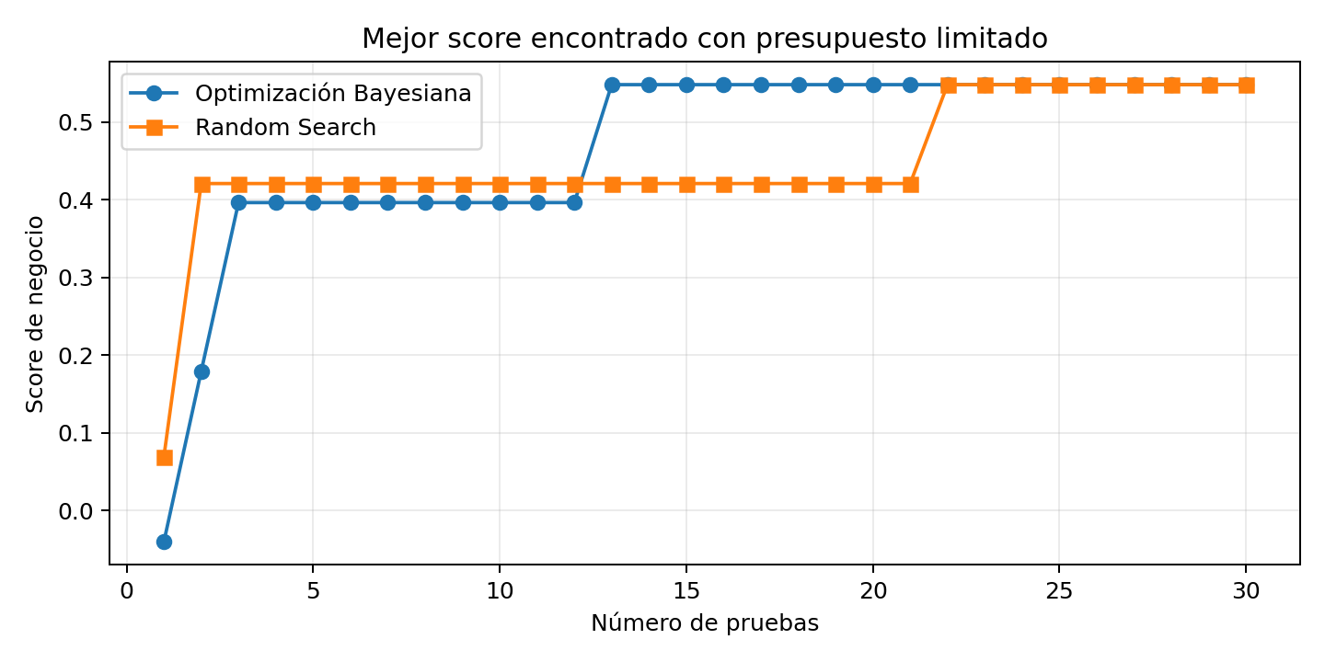
Experimento prescriptivo
BO vs Random Search
RESULTADO
• Ambos métodos usan el mismo presupuesto: 30 pruebas.
• BO alcanza el mejor score antes en esta simulación.
• La recomendación no es automática: debe validarse con prueba controlada.
CONFIGURACIÓN RECOMENDADA
• Segmento: Jóvenes.
• Hora: 19:00.
• Canal: Chatbot Web.
• Wording: Digital.
• Beneficio: Descuento 20%.
• Flujo: corto.
Estimación
Probabilidad de conversión: 57.1% · Score de negocio ajustado: 0.548
ESAN · Machine Learning & Deep Learning · Caso académico con datos sintéticos
12
Notes:
INTEGRANTE 4 — Diapositiva 12 — Experimento prescriptivo — Tiempo sugerido: 70 segundos.
Para demostrar el valor prescriptivo, comparamos Optimización Bayesiana contra Random Search usando el mismo presupuesto: treinta pruebas simuladas. La pregunta es qué estrategia encuentra una mejor configuración con menos intentos. En esta simulación, la búsqueda bayesiana alcanza antes un mejor score de negocio porque usa la información de pruebas previas para decidir la siguiente. La configuración recomendada combina segmento, hora, canal, wording, beneficio y tipo de flujo. Sin embargo, esta recomendación no debe implementarse automáticamente. Debe validarse con un experimento controlado, por ejemplo un A/B test real. El aporte principal es priorizar mejor las pruebas y reducir experimentos de bajo potencial.

Slide 13
Simulador ejecutivo en Colab
Predicción + recomendación
Entrada
Motor analítico
Salida
Segmento, hora, canal, wording, beneficio, flujo, historial de campañas y características del cliente.
Pipeline sklearn + XGBoost para estimar conversión; GP + UCB para recomendar la siguiente prueba.
Probabilidad estimada, score de negocio y configuración candidata para validar con experimento.
USO ESPERADO
• El comité de campañas revisa alternativas candidatas.
• El equipo digital asigna tráfico controlado a la mejor prueba.
• Los resultados reales retroalimentan el modelo.
• Las decisiones quedan documentadas y reproducibles.
Instrucción operativa
Abrir el notebook en Google Colab, ejecutar todas las celdas y revisar las salidas de métricas, gráficos y recomendación BO.
ESAN · Machine Learning & Deep Learning · Caso académico con datos sintéticos
13
Notes:
INTEGRANTE 5 — Diapositiva 13 — Simulador ejecutivo en Colab — Tiempo sugerido: 55 segundos.
El notebook de Colab incluye un simulador ejecutivo sencillo. El usuario ingresa variables como segmento, hora, canal, wording, beneficio, flujo y características del cliente. Luego, el pipeline estima la probabilidad de conversión con el modelo de Machine Learning. Después, la capa bayesiana sugiere una configuración candidata para validar. Esto facilita comunicar el proyecto a una audiencia ejecutiva, porque convierte el modelo en una herramienta de apoyo a la decisión. La salida no es solo una métrica técnica; es una recomendación concreta: qué campaña probar, con qué segmento y bajo qué configuración. Esa es la diferencia entre un modelo predictivo aislado y una solución analítica aplicada al negocio.

Slide 14
Implementación y reproducibilidad
Repositorio listo para GitHub
Carpeta
Contenido
notebooks/
Notebook Colab con ejecución paso a paso.
data/
Dataset sintético reproducible.
src/
Scripts de generación, entrenamiento y optimización.
outputs/
Métricas, JSON de resultados y gráficos.
docs/
Presentación ejecutiva y material de sustentación.
PASOS PARA EJECUTAR
• Subir el ZIP a un repositorio de GitHub.
• Abrir el notebook en Google Colab.
• Ejecutar las celdas en orden.
• Verificar métricas, gráficos y recomendación final.
• Pegar el enlace del repositorio en la entrega.
ESAN · Machine Learning & Deep Learning · Caso académico con datos sintéticos
14
Notes:
INTEGRANTE 5 — Diapositiva 14 — Implementación y reproducibilidad — Tiempo sugerido: 55 segundos.
El proyecto está organizado como un repositorio listo para GitHub. Incluye una carpeta de notebooks con el Colab paso a paso, una carpeta de data para el dataset sintético reproducible, scripts auxiliares, archivos de requerimientos y un README con instrucciones. La reproducibilidad es importante porque permite que otra persona ejecute el proyecto y verifique los resultados. También se utilizan semillas aleatorias para mantener consistencia. La separación entre generación de datos, preparación, entrenamiento, evaluación y optimización facilita el mantenimiento del proyecto. Esta organización responde directamente a un criterio académico clave: que el código no sea solo demostrativo, sino ejecutable, documentado y verificable.

Slide 15
Impacto, riesgos y controles
Implementación responsable
IMPACTO ESPERADO
RIESGOS
CONTROLES
• Menos pruebas innecesarias.
• Mayor velocidad de aprendizaje.
• Priorización por probabilidad y costo.
• Mejor gobierno de experimentos.
• Data sintética no sustituye data real.
• Sesgo por segmento.
• Drift de comportamiento.
• Cansancio del cliente por sobrecontacto.
• A/B testing controlado.
• Monitoreo mensual de drift.
• Métricas por segmento.
• Privacidad y frecuencia de contacto.
Recomendación: usar el modelo como filtro de priorización, no como decisión automática.
Condición de despliegue
Antes de producción, reemplazar la data sintética por una muestra anonimizada y validar el uplift con un experimento real.
ESAN · Machine Learning & Deep Learning · Caso académico con datos sintéticos
15
Notes:
INTEGRANTE 5 — Diapositiva 15 — Impacto, riesgos y controles — Tiempo sugerido: 60 segundos.
El impacto esperado es reducir pruebas innecesarias, acelerar el aprendizaje de campañas y priorizar experimentos según probabilidad, costo y valor de negocio. Pero también reconocemos limitaciones. La principal es que los datos son sintéticos y no sustituyen una muestra real anonimizada. También puede existir sesgo por segmento, drift en el comportamiento de los clientes o cansancio por sobrecontacto. Por eso proponemos controles: validación con A/B testing, monitoreo mensual, métricas por segmento, revisión de privacidad y reglas de frecuencia de contacto. La implementación responsable significa que el modelo debe usarse como apoyo, no como una decisión automática sin supervisión.

Slide 16
Conclusiones y próximos pasos
Cierre ejecutivo
CONCLUSIONES
• El pipeline compara baseline y modelos alternativos de forma reproducible.
• XGBoost ofrece probabilidades útiles para priorizar campañas.
• La Optimización Bayesiana transforma la predicción en recomendación de prueba.
• El enfoque permite aprender más con menos experimentos.
PRÓXIMOS PASOS
• Reemplazar data sintética por muestra anonimizada.
• Implementar MLflow o registro equivalente de modelos.
• Publicar una API interna de recomendación.
• Validar uplift con A/B testing real.
• Monitorear drift, sesgo y frecuencia de contacto.
Referencias: Rúbrica ESAN ML/DL 2026; Brochu, Cora & de Freitas (2010); proyecto previo Grupo 4; ejemplo de proyecto del curso.
ESAN · Machine Learning & Deep Learning · Caso académico con datos sintéticos
16
Notes:
INTEGRANTE 5 — Diapositiva 16 — Conclusiones y próximos pasos — Tiempo sugerido: 55 segundos.
Como conclusión, el proyecto demuestra un flujo completo de Machine Learning aplicado a una decisión de negocio. Primero, se construye un pipeline reproducible con datos sintéticos. Segundo, se compara una línea base con modelos alternativos y se selecciona el modelo con mejor desempeño. Tercero, la Optimización Bayesiana transforma la predicción en una recomendación prescriptiva: qué campaña o flujo conviene probar después. El siguiente paso sería reemplazar la data sintética por una muestra anonimizada real, implementar seguimiento con MLflow o una herramienta similar, publicar una API interna de recomendación y validar el uplift mediante A/B testing real. Muchas gracias.

